Slide 1




МОРСЬКИЙ БІЙ
Олег Любченко

Slide 2


Розробити комп’ютерну версію гри «Морський бій», яка забезпечить гравця механіками класичної версії:
створення ігрових полів;
розміщення кораблів;
пострілів, влучань та промахів;
пошкодження частин кораблів;
оголошення переможця.
ПОСТАНОВА ЗАДАЧІ
МОРСЬКИЙ БІЙ

Slide 3


Мова програмування використана у програмі – C.
Вибір на неї впав з наступних причин:
лаконічність синтаксису;
модульність;
поширеність.
МОВА ПРОГРАМУВАННЯ
ПОСТАНОВА ЗАДАЧІ

Slide 4
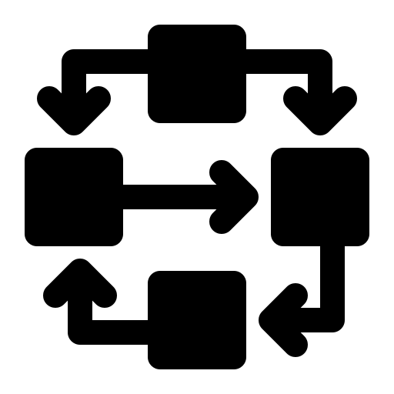

Для написання програми використовувалося середовище Visual Studio Code.
Вибір на нього впав з наступних причин:
основне середовище розробки;
розширюваність;
функціонал.
СЕРЕДОВИЩЕ РОЗРОБКИ
МОВА ПРОГРАМУВАННЯ

Slide 5
ДЕМОНСТРАЦІЯ ПРОДУКТУ

